Slide 1
Finanční účetnictví 1 prezantace 5
Dr. Miroslava Čechová Závadská, BSc. MSc.

Slide 2
Téma
Účtování zásob

Slide 3
Zásoby a jejich klasifikace
Zásoby jsou součástí oběžného majetku.
V účtovém rozvrhu jsou pro zásoby vyhrazeny účty v 1. účtové třídě.
Jedná se o aktivní typ účtů.
K zásobám patří:
zásoby materiálu – účtová skupina 11,
zásoby vlastní výroby – účtová skupina 12,
zásoby zboží – účtová skupina 13.
V účtové třídě 1 se nachází také účty pro účtování poskytnutých záloh na zásoby (účtová skupina 15) a účty pro opravné položky (účtová skupina 19).

Slide 4
Oceňování zásob
Pro oceňování zásob na skladě lze využít různé metody.
Jejich aplikace se odvíjí od druhu zásoby, typu účetní jednotky nebo předmětu činnosti.
Samozřejmostí zůstává ocenění zásob na bázi historických cen k okamžiku nákupu.

Slide 5
Oceňování při pořízení
V závislosti na způsobu nabytí zásoby lze tato oběžná aktiva ocenit pořizovací cenou, vlastními náklady nebo reprodukční pořizovací cenou.
Při nákupu zásoby (za hotovost nebo na dodavatelskou fakturu) se k ocenění používá pořizovací cena, která zahrnuje cenu pořízení a doprovodné náklady, kterými jsou například doprava, clo nebo pojistné.
Zásoby, které si vytváří účetní jednotka ve vlastní činnosti, se oceňují vlastními náklady.
V případě bezplatně nabytých zásob se k ocenění používá znalecká cena známá jako reprodukční pořizovací cena.

Slide 6
Oceňování zásob na skladě
U zásob umožňuje zákon o účetnictví, resp. prováděcí vyhláška, použití různých oceňovacích technik, a to:
skutečnou pořizovací cenu,
metodou první do skladu, první ze skladu,
metodou váženého průměru.

Slide 7
Účtování zásob
Pro účtování o pořízení a úbytku zásob umožňuje Český účetní standard č. 015 – Zásoby použít metodu A nebo metodu B.
Zvolená metoda účtování zásob nemá vliv na konečný stav zásob k datu účetní závěrky nebo na výsledek hospodaření.

Slide 8
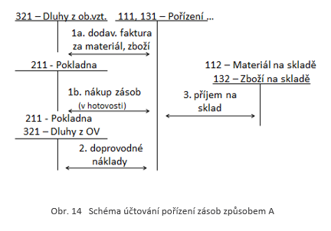
Účtování zásob způsobem A
Pro účtování zásob způsobem A je typické používání skladových účtů (např. 112 – Materiál na skladě, 132 – Zboží na skladě a v prodejnách) v průběhu celého účetního období. Jedná se o tzv. průběžný způsob účtování, jak vyplývá z Obr. 14.

Slide 9
Účtování zásob způsobem A
Nejběžnější způsob nabytí zásob je nákupem.
Nákup zásoby se u účetní jednotky projeví zvýšením aktiv na kalkulačním účtu pro zásoby (účty 111 – Pořízení materiálu nebo 131 – Pořízení zboží), současně vzniká závazek (je-li zboží nakoupeno tzv. na fakturu) nebo ubývají peněžní prostředky, je-li provedena ihned úhrada.
Stejným principem se zaúčtují doprovodné náklady spojené s nákupem zásoby.
Poté, co zjistí účetní jednotka pořizovací cenu, převede zásoby na skladový účet (112 – Materiál na skladě, 132 – Zboží na skladě a v prodejnách) na základě příjemky.

Slide 10
Účtování zásob způsobem A
Zásoby jsou, jak bylo uvedeno, aktivem oběžným.
Kromě naskladnění zásob bude účetní jednotka při účtování zásob způsobem A účtovat jejich vyskladnění, které se projeví snížením zůstatku na skladovém účtu a vznikem nákladu, jak je zachyceno na následujícím obrázku.
Dokladem pro účtování o těchto účetních případech je výdejka.

Slide 11
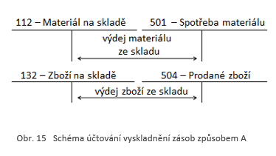
Účtování zásob způsobem A

Slide 12
Účtování zásob způsobem A
Dochází-li k prodeji zboží, nevznikají účetní jednotce jen náklady, kde je úbytek zboží zachycen v pořizovací ceně, ale současně se účtuje o vzniku výnosu ve výši odpovídající prodejní ceně zboží.
Pro účtování výnosů se použije účtová třída 6, účtová skupina 60 – Tržby za vlastní výkony a zboží.
Zároveň se prodej projeví v rozvahových účtech, a to buď vznikem pohledávky (je-li účtováno na základě vystavené faktury) nebo zvýšením stavu peněz v pokladně (je-li účtováno na základě příjmového pokladního dokladu).

Slide 13
Účtování zásob způsobem A
Další způsob nabytí zásob je jejich vytvoření vlastní činností.
Při tomto způsobu nabytí se obdobně jako při pořízení nákupem používají účty z účtové třídy 1, jejichž zůstatky se zvyšují na straně MD.
Současně se používá účtová skupina 58 – Změna stavu zásob vlastní činnosti a aktivace, prostřednictvím které se snižují náklady spojené s vytvořením těchto zásob.
Je to z toho důvodu, že při účtování zásob způsobem A vznikají náklady až při vyskladnění zásob, nikoliv při jejich výrobě.
Bezplatné nabytí zásob ovlivňuje výsledek hospodaření, konkrétně výnosy v účtové skupině 64 – Provozní výnosy.

Slide 14
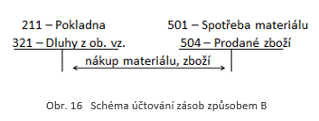
Účtování zásob způsobem B
Účtování zásob způsobem B vychází z podstaty, že v průběhu účetního období se veškeré složky pořizovací ceny nakupovaných zásob účtují do nákladů prostřednictvím účtové skupiny 50 - Spotřebované nákupy.

Slide 15
Účtování zásob způsobem B
Skladové účty se používají pouze při uzavírání účetních knih, a to tak, že počáteční stav se ze skladového účtu odúčtuje ve prospěch nákladů a konečný stav se naopak na skladový účet zaúčtuje se současným snížením nákladů.
Naskladnění nebo vyskladnění zásob během účetního období se na syntetických účtech neúčtuje, proto je důležité důsledně vést skladovou evidenci!

Slide 16
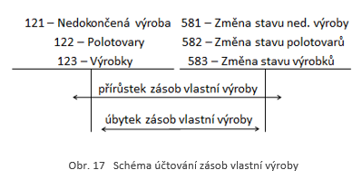
Účtování zásob vlastní výroby
O zásobách vlastní výroby se účtuje ve skupině 12 – Zásoby vlastní výroby.
Zahrnují zásoby nedokončené výroby, polotovarů, výrobků a mladých zvířat.
Princip naskladnění a vyskladnění tohoto druhu zásob je od účtování zásob nebo materiálu, odlišný.

Slide 17
Účetní případy u zásob k datu účetní závěrky
Mezi účetní případy, které se účtují u zásob k datu účetní závěrky, patří:
inventarizace zásob,
zásoby na cestě,
nevyfakturované dodávky,
opravné položky.

Slide 18
Účetní případy u zásob k datu účetní závěrky
Smyslem inventury je zjistit skutečný stav, v rámci inventarizace se tento skutečný stav porovnává se stavem účetním.
V případě, že se účetní i skutečný stav rovnají, inventarizační rozdíl nevzniká. Jsou-li tyto stavy odlišné, vzniká naopak rozdíl, který může mít povahu:
manka – je-li skutečný stav nižší než stav účetní nebo,
přebytku – je-li skutečný stav vyšší než stav účetní.
Manko se zachytí jako provozní náklad, přebytek představuje provozní výnos.

Slide 19
Účetní případy u zásob k datu účetní závěrky
Český účetní standard upravující účtování zásob uvádí, že účty 111 – Pořízení materiálu a 131 – Pořízení zboží nesmí mít k datu účetní závěrky jiný konečný stav než 0.
Pokud dojde k situaci, kdy účetní jednotka obdrží fakturu za nákup zásob, aniž by do konce účetní závěrky obdržela zásobu, musí zůstatek z účtu pořízení přeúčtovat na účet 119 – Materiál na cestě nebo 139 – Zboží na cestě.
V následujícím účetním období provede vyrovnání zůstatku účtu zásoby na cestě s použitím skladového účtu pro zásobu materiálu nebo zboží.

Slide 20
Účetní případy u zásob k datu účetní závěrky
Opačnou situaci představují nevyfakturované dodávky.
V tomto případě do data účetní závěrky dorazila zásoba materiálu nebo zboží, avšak faktura není zatím k dispozici.
Účetní jednotka proto zaúčtujte převod zásob na sklad v odhadnuté částce s použitím účtu 389 – Dohadné účty pasivní.
Vyrovnání dohadného účtu se provede v dalším účetním období po obdržení faktury.

Slide 21
Účetní případy u zásob k datu účetní závěrky
Účetní jednotka může mít ve svých zásobách také takové zásoby, jejichž hodnota klesá.
Jedná-li se o pokles hodnoty, který má dočasnou povahu, měla by tuto skutečnost zaúčtovat s využitím opravných položek.
Opravná položka na jedné straně snižuje hodnotu aktiva, na straně druhé představuje vznik nákladu.
Pro opravné položky k zásobám se používá účet 559 – Tvorba a zúčtování opravných položek, který nemá dopad na základ daně, což znamená, že tvorba takovéto opravné položky je pouze účetním nákladem.
Souvztažným účtem je účet opravné položky z účtové skupiny 19 – Opravné položky k zásobám.
Pominou-li důvody pro existenci opravné položky, zaúčtuje se její zrušení.

Slide 22
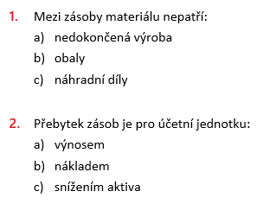
Testové otázky

Slide 23
Případová studie
Účetní jednotka Alfa, s.r.o. je neplátcem DPH. V průběhu účetního období zaznamenala následující účetní případy týkající se účtování zásob. Zaúčtuje uvedené účetní případy.

Slide 24
Případová studie- výsledek
1. MD 111- Pořízení majetku/Dal 211- Pokladna
2. MD 111- Pořízení majetku/Dal 321- Dodavatelé
3. MD 112- Materiál na skladě/ Dal 111- Pořízení materiálu
4. MD 501- Spotřeba materiálu/Dal 112- Materiál na skladě
5. MD 501-Spotřeba materiálu*/Dal 112- Materiál na skladě
6. MD 549- Manka a škody z provozní činnosti/Dal 112- Materiál na skladě
* Nastává např. přirozeným odpařováním atd. (dává se výdejka ze skladu)

Slide 25
Otázky k zopakování tématu
Vyjmenujte, co lze zahrnout pod zásoby?
Jsou účty zásob aktivní nebo pasivní?
Jaké znáte způsoby oceňování zásob na skladě?
Vyjmenujte rozdíly mezi účtování zásob způsobem A a způsobem B?
Jak se zachytí manko u zásoby zboží?
V jakých případech bude účetní jednotka účtovat o opravné položce ke zboží?

